Slide 1
基本科学指标（ESI）数据库的
功能及利用
燕 翔
2015-12-15

Slide 2
提 纲
ESI数据库简介
2
基准值与阈值介绍
3
ESI的主要功能及检索介绍
结束语
1
4
Notes:
面状——状态研究

Slide 3
提 纲
ESI数据库简介
2
基准值与阈值介绍
3
ESI的主要功能及检索介绍
结束语
1
4
Notes:
面状——状态研究

Slide 4
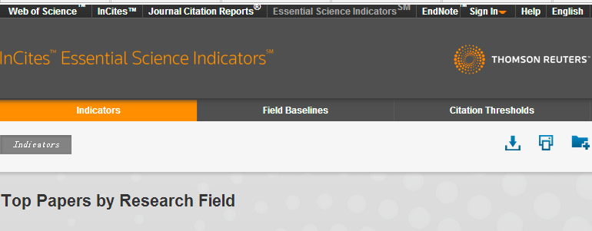
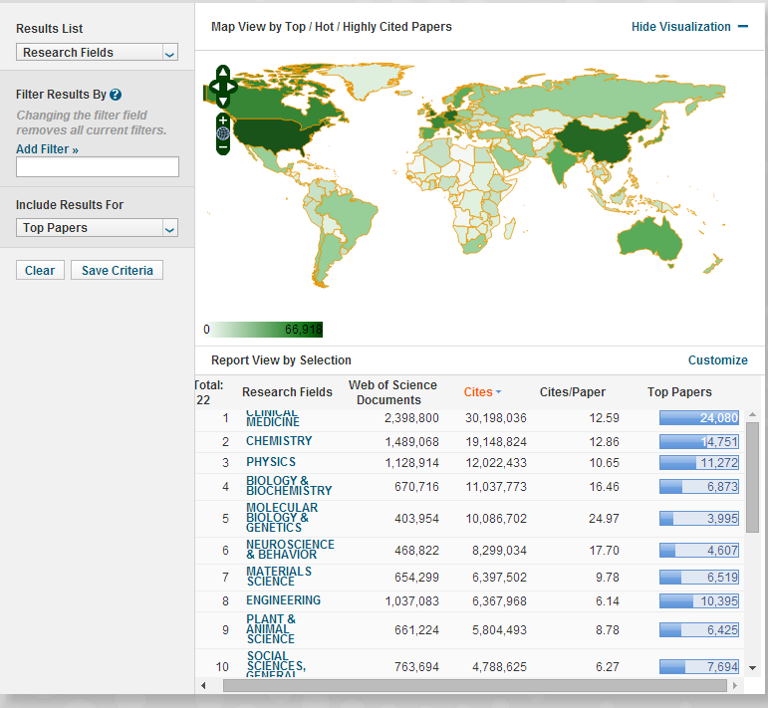

Slide 5
什么是“Essential Science Indicators ”？
由美国科技信息所(ISI)于2001年推出，基于Web of ScienceTM 核心合集数据库的衡量科学研究绩效、跟踪科学发展趋势的基本分析评价工具。
通过ESI，可以确定在某个研究领域有影响力的国家、机构、论文和出版物，以及研究前沿。还可以对科研绩效和发展趋势进行长期的定量分析。

Slide 6

全球学术成果定量评价基准
来自 Web of Science 的 10年 滚动数据，基于 22个学科；
总影响力（总引用次数）进入全球前1%的科学家、研究机构/大学 排名；进入全球前50%的国家/地区和学术期刊排名
高被引 论文、热点 论文和 研究前沿
全球权威学术信息
主流文献计量方法

Slide 7
数据来源
来自 Web of Science 核心合集 SCIE\SSCI 的 10年 滚动数据
  发表在 12,000 多种期刊上的 10,000,000 余篇论文
  每一种期刊都按照 22个学科 进行分类标引
  对跨学科的 60 多种期刊中的每篇论文进行重新分类
  文献类型：Articles\Review，会议论文、研究报告、快报、摘要、更正等不被计数

Slide 8
运行机制
以滚动 10 年 为统计周期，每 2个月 更新一次
仅以 被引用次数 进行排名，与 文章数 无关
将 SCIE\SSCI 收录的期刊划分到 22个学科 大类：
农业科学 生物学和生物化学 临床医学 计算机科学
空间科学 经济和管理学 环境科学/生态学 地学
材料科学 数学 微生物学 分子生物学和遗传学
多学科 (Multidisciplinary) 神经科学和行为科学
药理学和毒理学 物理学 植物学和动物学 免疫学
精神病学/心理学 社会科学 - 概论 工程学 化学

Slide 9
主要指标阈值
 | 被引频次排名（%） | 数据涵盖年度
作者 | 1 | 10
机构 | 1 | 10
国家 | 50 | 10
期刊 | 50 | 10
高被引论文 | 1 | 10
热点论文 | 0.1 | 2

Slide 10
通过ESI可以实现：
• 分析机构、国家和期刊的论文产出和影响力
• 按研究领域对国家、期刊、论文和机构进行排名
• 发现自然科学和社会科学中的重大发展趋势
• 确定具体研究领域中的研究成果和影响力
• 评估潜在的合作机构，对比同行机构
新版本ESI特点：
新平台上的ESI 在旧版的基础上开发并加强了数据及其呈现方式，使其更加全面易用。ESI 与 InCites 数据库和 Web of Science 核心合集的数据相互连接，采用更加清晰、准确的可视化方式来呈现数据，可以更加轻松地创建、存储并导出相关报告。

Slide 11
资源路径
登录图书馆主页
电子资源
电子数据库
Web of Science（SCIE+CPCI）
其他资源
Essential Science IndicatorsSM
网站：https://esi.incites.thomsonreuters.com/IndicatorsAction.action#

Slide 12
提 纲
ESI数据库简介
2
基准值与阈值介绍
3
ESI的主要功能及检索介绍
结束语
1
4
Notes:
面状——状态研究

Slide 13
相关名词解释
高被引论文（Highly Cited Paper）：是指按照同一年同一个ESI 学科发表论文的被引用次数按照由高到低进行排序，排在前1% 的论文。
热点论文（Hot Paper）：统计某一ESI 学科最近两年发表的论文， 按照最近两个月里被引用 次数进入前0.1% 的论文而给出。
高水平论文（Top Paper）：高被引论文和热点论文取并集后的论文集合。
百分位（Percentiles）：每年发表的论文达到某个百分点基准应至少被引用的次数，用来衡量论文引用的活跃度。

Slide 14
研究前沿（Research Fronts）：是一组高被引论文，是通过聚类分析确定的核心论文。论文间的共被引关系表明这些论文具有一定的相关性，通过聚类分析方法测度高被引论文之间的共被引关系而形成高被引论文的聚类，再通过对聚类中论文题目的分析形成相应的研究前沿。
学科基准值（Field Baselines）：即评价基准线，是指某一ESI 学科论文的分年度期望被引次数。它是衡量研究绩效的基准，是帮助理解引文统计的标尺。
篇均被引次数（Citation Rates）：按照近十年间各年来进行统计，表示各学科每年的篇均被引次数。
学科排名（Field Rankings）：提供近十年的论文总数、被引次数、篇均被引次数和高被引论文数。

Slide 15
引用阈值（Citation Thresholds）：在某一ESI 学科中，将论文按照被引次数降序排列，确定其排名或百分比位于前列的最低被引次数。
ESI 学科阈值（ESI Thresholds）：近十年，某一ESI 学科被引次数排在前1% 的作者和机构，或排在前50% 的国家或期刊的最低被引次数。
高被引论文阈值（Highly Cited Thresholds）：近十年，某一ESI 学科被引次数排在前1% 的论文的最低被引次数。
热点论文阈值（Hot Paper Thresholds）：近两年，某一ESI 学科最近两个月被引次数排在前0.1% 的论文的最低被引次数。

Slide 16
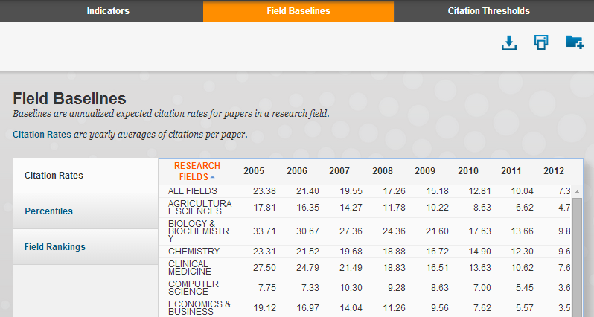
确定ESI各学科的基准值（以被引次数为例）
1
点击进入学科基准值（Field Baseline）选项，可以分别选择篇均被引次数（Citation Rates）、百分位（Percentiles）或者学科排名（Field Rankings）；
2
提供学科基准值以及所选子项基准值的解释说明，方便对于各项指标的理解与运用；
3
结果区的第一栏为ESI 的22 个学科，分年度显示各学科论文的被引用情况是否达到了全球平均水平。
在图中我们看到2007 年化学（Chemistry）学科发表的论文截至到目前的篇均被引次数为19.68。因此，如果一篇发表在2007 年的化学学科的论文截至到目前的被引次数不低于19.68，则该论文的被引表现不低于全球平均水平，即达到全球平均水平。

Slide 17
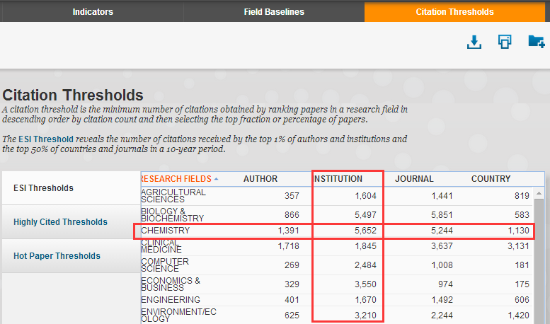
如何确定ESI各学科的阈值
1
点击进入引用阈值（Citation Thresholds）选项，可以分别选择ESI学科阈值（ESI Thresholds）、高被引论文阈值（Highly Cited Thresholds）或者热点论文阈值（Hot Paper Thresholds）；
2
同时提供引用阈值以及所选子项阈值的解释说明，方便对于各项指标的理解与运用；
3
结果区以ESI 的22 个学科为出发点，分别从作者、机构、期刊、国家等不同层次来给出被引阈值。
例如，我们看到图中，总被引次数进入全球前1% 的化学（Chemistry）学科的机构要求发表论文的最低总被引次数为5652 次。

Slide 18
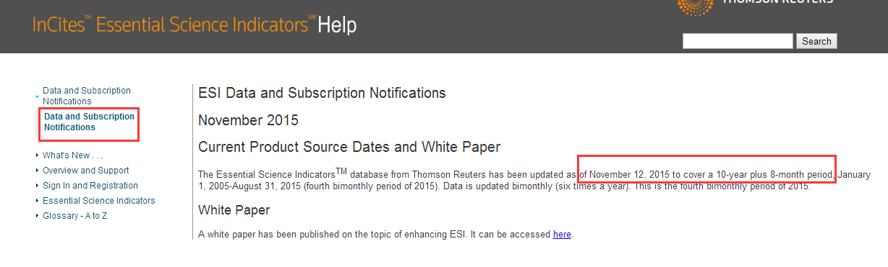
截止到目前为止，该数据库更新至November 12, 2015

Slide 19
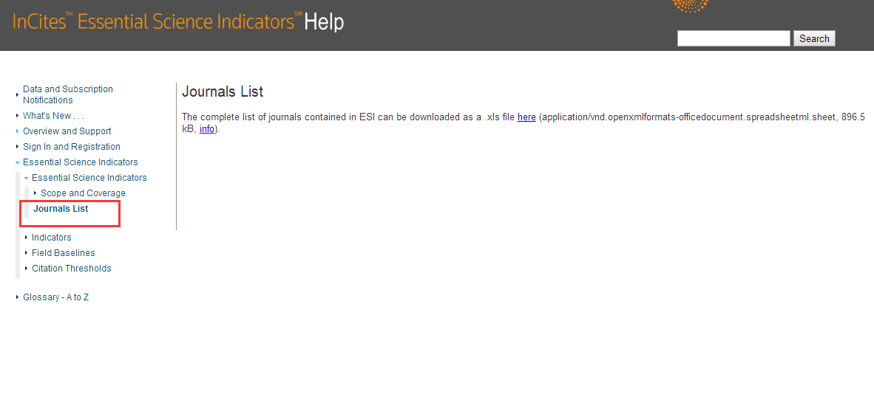
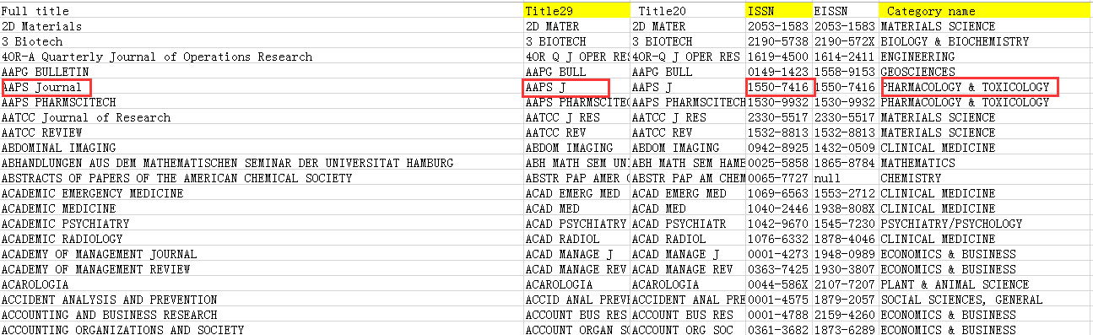
AAPS Journal期刊为例，其ISSN号为1550-7416.
简称为“AAPS J”，所属学科为“PHARMACOLOGY & TOXICOLOGY”

Slide 20
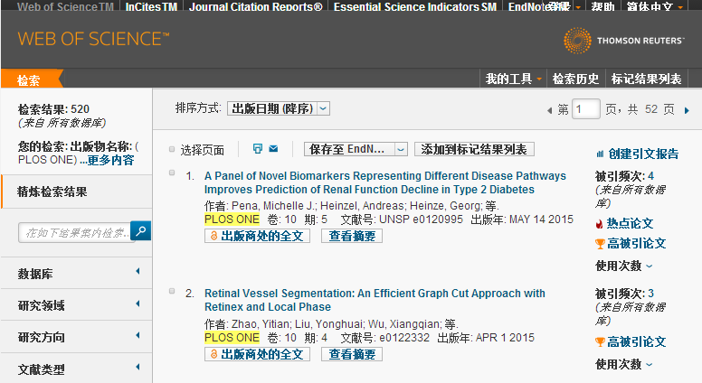
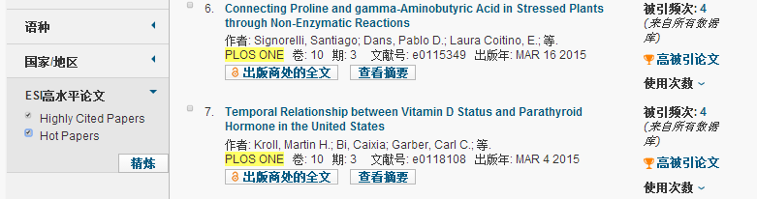
与Web of Science融合
进入SCI界面，选择PLOS ONE期刊检索，然后在左侧最下方就能看到该期刊的ESI高质量论文，可以利用精炼按钮，选择出该期刊中的论文。奖杯为高被引论文，火炬为热点论文。

Slide 21
提 纲
ESI数据库简介
2
基准值与阈值介绍
3
ESI的主要功能及检索介绍
结束语
1
4
Notes:
面状——状态研究

Slide 22
ESI主要功能
在某个特定研究领域里，哪个机构产出了高被引的研究成果?

Slide 23
A
可以选择ESI各学科所有机构的数据指标(Indicators)、基准值(Field Baseline) 或ESI 阈值(Citation Thresholds) 等不同数据类型
B
可以分别点击三个按钮来下载PDF、CSV 或XLS 格式的数据文件，直接打印检索结果，或保存在本地的文件夹中
1
2
筛选区：
• 您可以根据多个选项来筛选数据集，包括研究领域、作者、机构、期刊、国家/ 地区、研究前沿等；
• 您还可以选择不同的显示结果，包括高水平论文、高被引论文、热点论文等；
图示区：您可以查看数据的可视化结果，通过点击Show Visualization 和Hide Visualization 来显示或隐藏可视化地图；
结果区：您可以看到分析对象的详细指标表现，通过点击Customize 自定义结果区中显示的指标。
3

Slide 24
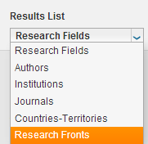
4 种引文排序:
将近10年的记录按照总被引次数进行排序
Authors:
各学科进入全球排名前1%的研究人员及其排名
Countries/Territories：
各学科进入全球排名前50%的国家
或各国家进入全球前50%的学科
Institutions：
各学科进入全球排名前1%的机构、及其排名
或各机构进入全球排名前1%的学科
Journals：
各学科进入全球前50%的期刊、及期刊排名等
不足：未能排除自引。

Slide 25
ESI主要功能——Authors
1 评价研究人员学术影响力
2 寻找合作伙伴或竞争对手
3 人才引进对象调查
4 其他

Slide 26
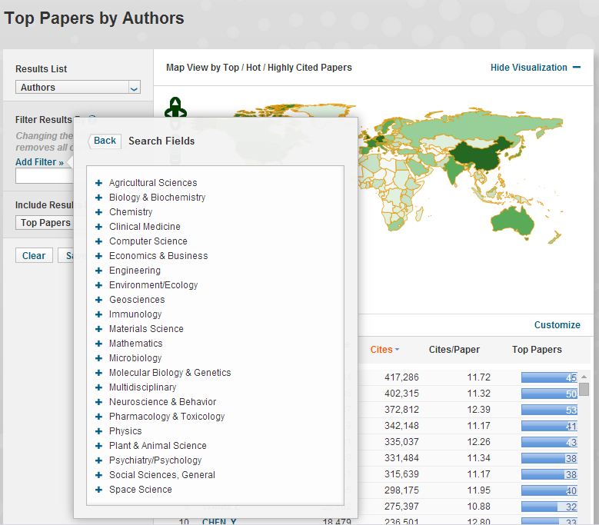

Slide 27
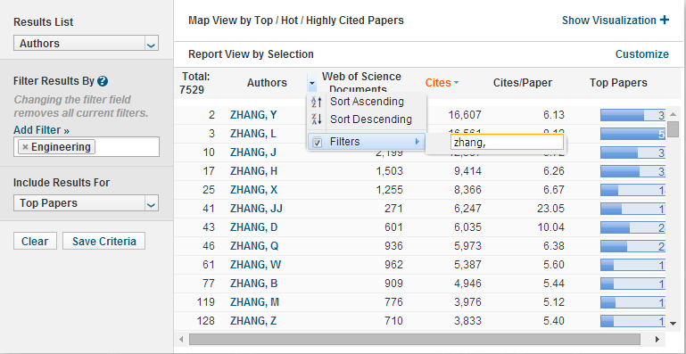
注意：按照人员名称进行检索时，与Web of science中的检索方式一样，
名的部分取拼音的第一个字母。如：检索张辉时应输入“zhang，”。

Slide 28
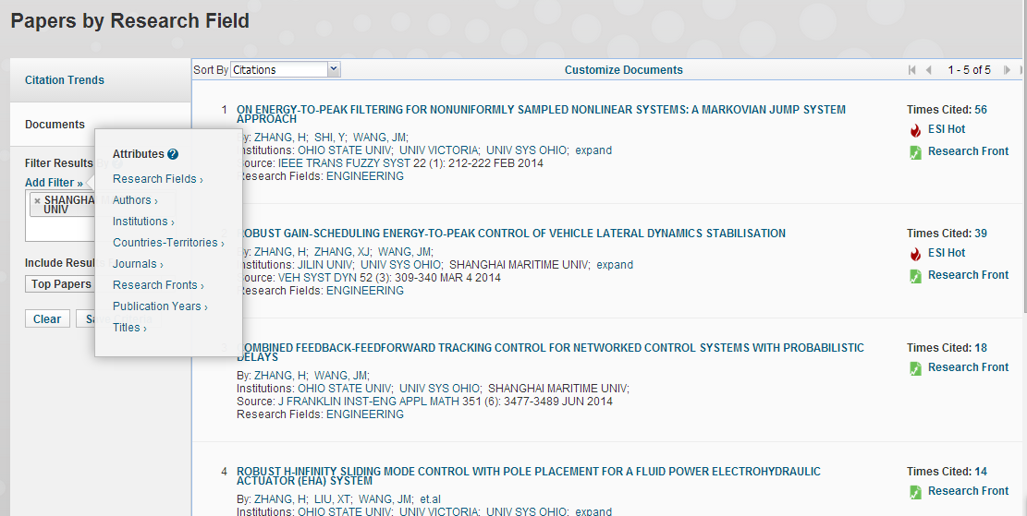
点击该图标，核实该作者
机构是否是同济大学
不足：要精确找到某个研究者的话，必须不断的对其加以限制条件，以我校张辉
教授为例，先选择研究领域，然后看到zhang,h排名17。

Slide 29
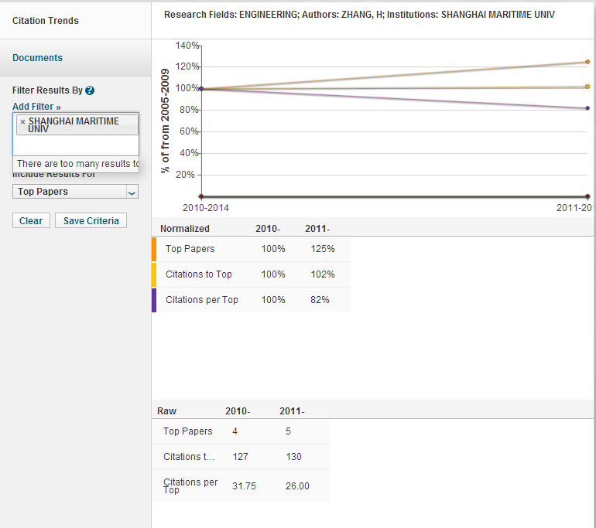
点击该图标，查看该作者
近10年来每5年间隔的论文
数量及被引用情况

Slide 30
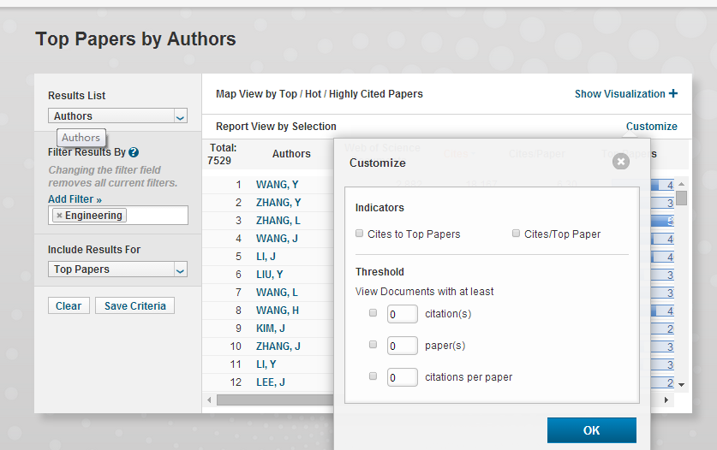
可以自由设置总被引频次、论文数量和篇均被引频次下限，之后按照总被引频次、论文数量、篇均被引频次、科学家姓名进行排序查阅。

Slide 31
ESI主要功能——INSTITUTIONS
1 评价机构自身学科影响力
2 动态跟踪机构科研成果产出
3 机构自身与同类研究机构的竞争力对比
4 其他

Slide 32
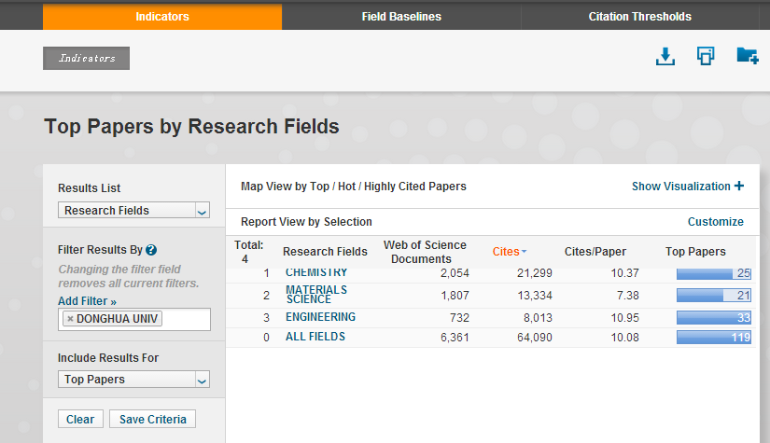
以东华大学Donghua Univ为例，加以说明。
1
点击指标（Indicators）选项；
在结果区，从左至右依次显示了研究领域、论文数、被引次数、篇均被引次数、高水平论文或高被引论文或热点论文的数量。
选择研究领域（Research Fields）；
2
4
3
在增加筛选条件（Add Filter）中选择 机构（Institutions）；输入目标机构名称的字符串（简称），系统会自动提示英文全称；

Slide 33
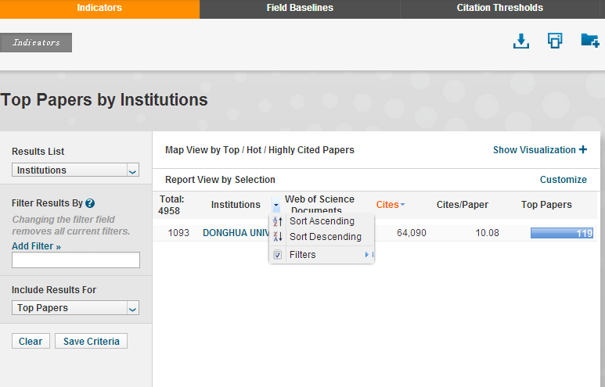
1
2
3
可以看出全球前1%的4958个机构中，东华大学按照引用次数排名1093. 就工程学科而言，在1209个进入全球前1%的机构中，以篇均被引频次排序的东华大学排名最高，为93位；而论文数量排序居555位

Slide 34
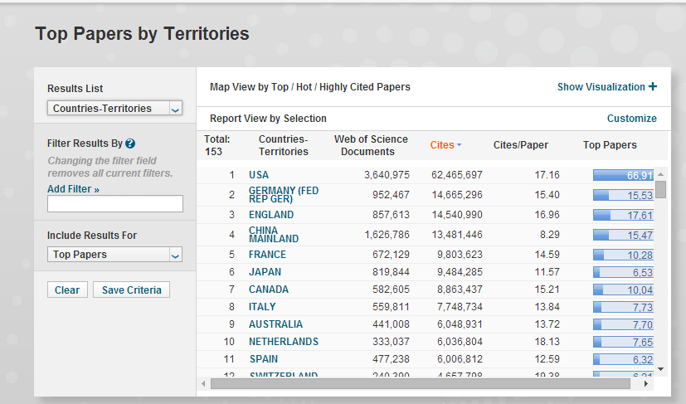
ESI主要功能介绍——COUNTRIES/TERRITORIES

Slide 35
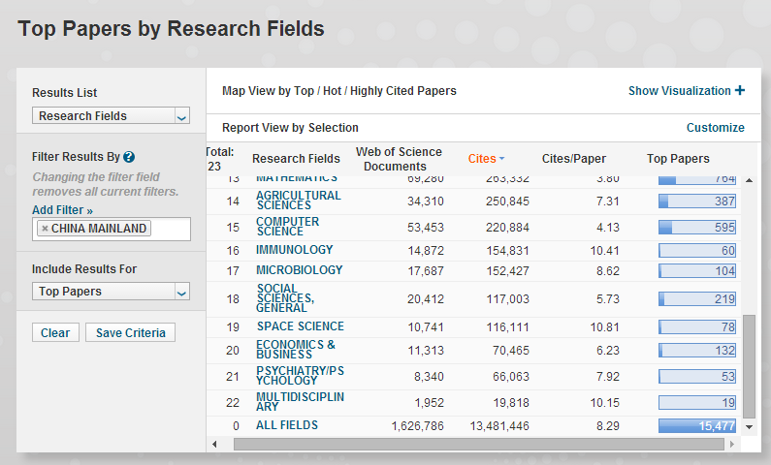

Slide 36
ESI主要功能介绍——JOURNALS
1 评价科研人员发表论文质量
2 选择高质量期刊投稿
3 机构自身与同类研究机构的论文质量对比
4 其他

Slide 37
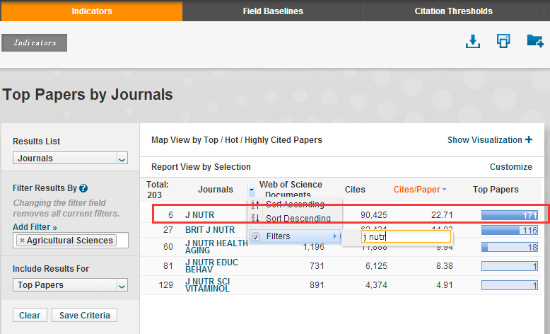
1
2
5
4
3
可用于评价或选择期刊，或者对科研人员论文质量进行相对客观的评价

Slide 38
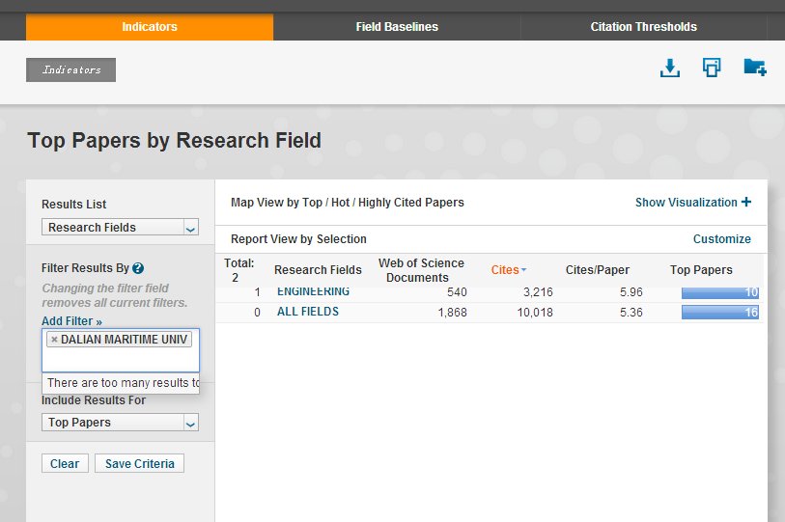
如何获取某机构在各ESI 学科的高水平论文、高被引论文或热点论文
某机构已有学科进入全球前1%，以Dalian maritime univ*为例
1
2
4
3
结果区首先显示该机构进入全球前1% 的ESI 学科的指标信息；
All Fields 项包括已进入和未进入全球前1% 的所有ESI 学科的论文指标信息。点击蓝色方框即能显示大连海事大学所有的高水平论文

Slide 39
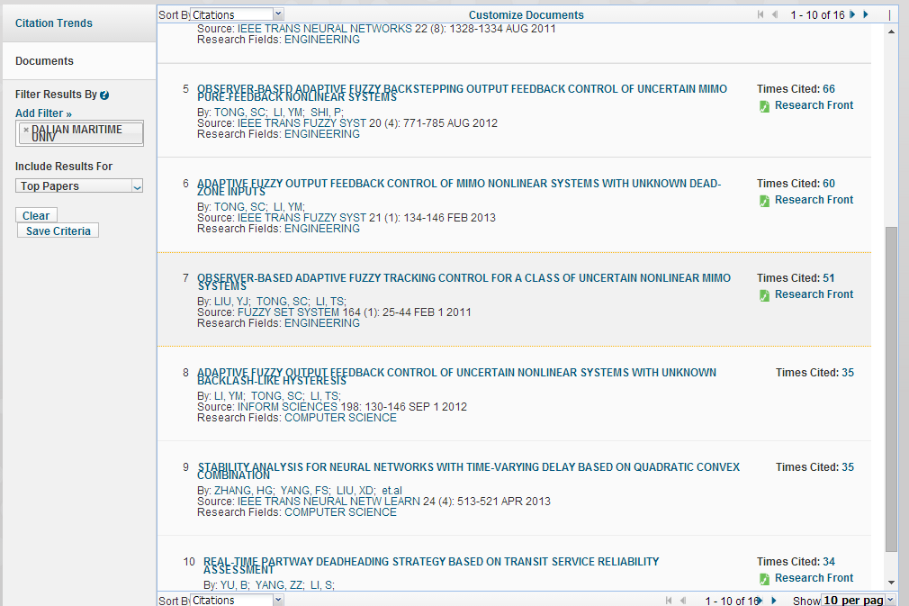
通过选择下拉菜单中的选项，引用次数、年份、期刊来进行论文排序
1
2
通过选择Customize Documents 来自定义各类指标和题录信息；
3
点击论文题目时，ESI 会自动链接到Web of Science 数据库中获取每一篇论文的详细信息；
4
点击被引次数时，将会显示被引趋势图，并可以将此趋势图导出、下载；
5
点击作者、期刊、学科分别获得相关信息；
可以选择一次显示的记录数，10、20 或50 条；
6

Slide 40
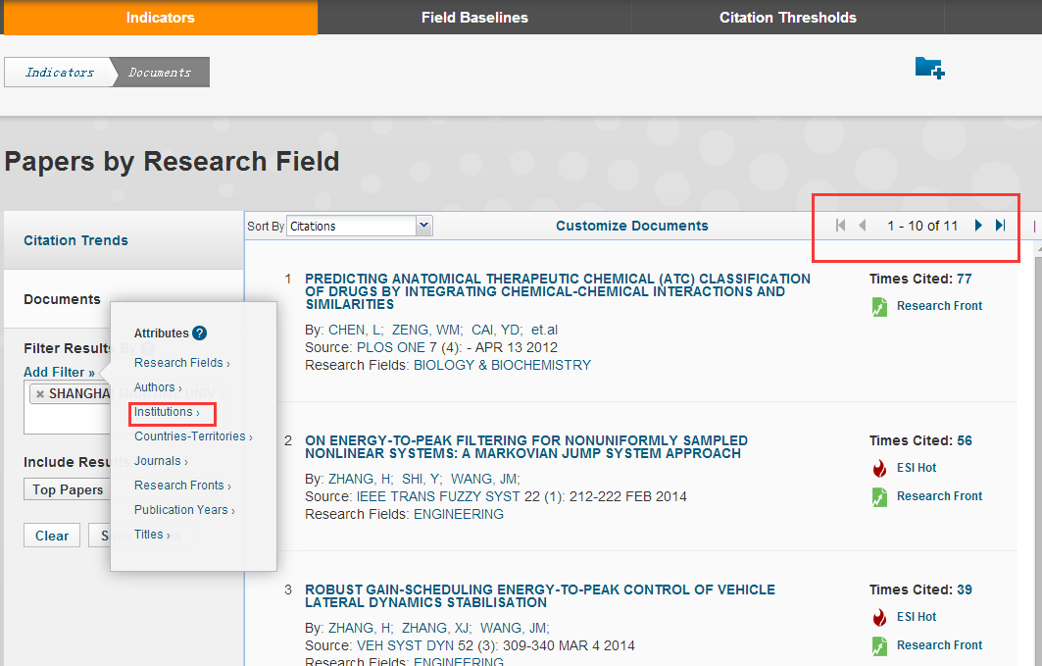
某机构目前未有学科进入全球前1%，但拥有高水平论文，以我校为例“shanghai maritime univ*”
在指标选项界面，选择研究领域；在结果区，选择第一个“Clinical Medicine”，进入到Indicators-Documents 界面后，点击“clear”

Slide 41
ESI主要功能介绍——RESEARCH FRONTS
研究前沿（Research Fronts）是一组高被引论文，是通过聚类分析而定义的核心论文。
是基于5年时段，对22个学科被引频次高的论文通过聚类分析和共引分析计算出各学科领域研究前沿，找到相关热门研究主题。
学科分类精确到学科或者期刊，而不是具体到单篇文章
通过测量高被引论文之间的相关度而形成聚类。测度的方式是一对被统计论文的共被引次数。聚类的形成是通过按照特定的共引基线将论文分组而定义的
聚类的命名基于半自动化的词频处理过程而形成。
用于了解某个研究领域里现在最热门的话题是什么？

Slide 42
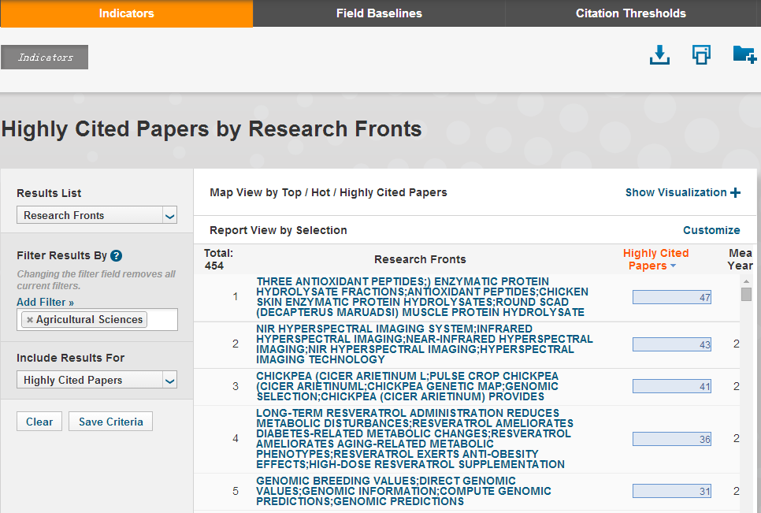
如选择高被引论文为结果输出类型，在结果区从左至右依次显
示了研究前沿的数量（Total）、研究前沿的具体内容 (Research Fronts)、高被引论文数 (Highly Cited Papers) 和平均年 (MeanYear)；
1
3
5
您还可以通过点击高被引论文或平均年指标旁边的倒三角标识，来对结果进行排序。
2
4
您可以通过点击包含高被引论文数的蓝色条形图，来获取每一篇高被引论文的详细信息；

Slide 43
ESI在科研中的应用举例
1 选择目标投稿期刊
2 查找已发表的论文刊源全球排名信息
3 查找过去已发表论文被引频次在相应学科论文中的位置
4 辅助科研管理决策
5 其他

Slide 44
选择目标投稿期刊流程
1 首先在SCI/SSCI数据库中查找论文研究领域其他同行投稿的期刊；
2 选择相应的期刊后，在ESI期刊列表中找到相应的期刊名称缩略形式；
3 在ESI数据库中对各期刊所在学科、及在相应学科中的排序进行对比；
4 综合分析，选择最合适的期刊进行投稿。

Slide 45
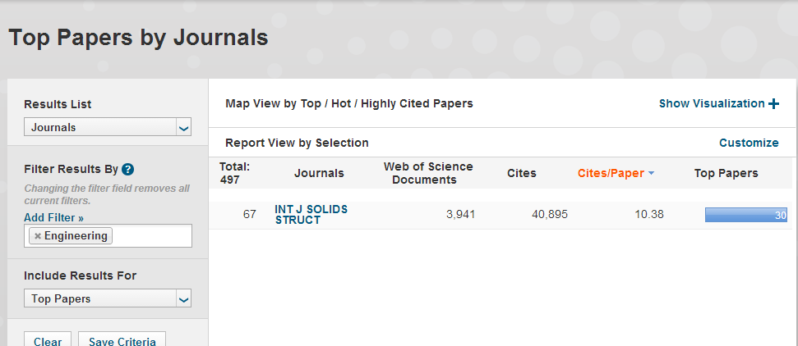
查找已发表的论文刊源全球排名信息
找到期刊缩略形式 INT J SOLIDS STRUCT——INTERNATIONAL JOURNAL OF SOLIDS AND STRUCTURES
点击所在学科”ENGINEERING”，进入期刊所在学科排序界面。
进入ESI“filters”检索，输入“INT J SOLIDS STRUCT” ，按照”Citations per paper”重新排序。
找到该期刊在该表中排序第67位，可计算出该期刊在所有工程类期刊中的位置为6.74%。
67/（497*2）×100%=6.74 %。

Slide 46
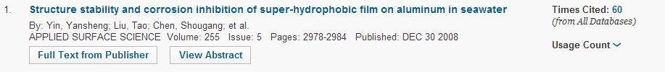
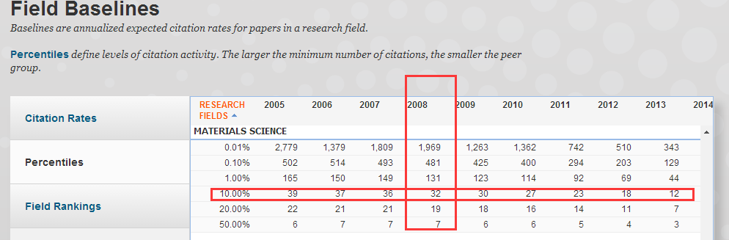
查找过去已发表论文被引频次在所有SCI或SSCI相应学科论文中的位置
首先利用该论文所在期刊，确定所属学科领域为”Materials Science”
利用ESI的”BASELINES”功能区打开百分点(percentiles)列表，找到”Materials Science”2008年的论文基准线
由于该论文被引频次介于32-131之间，因此可以评定该论文质量在该学科的影响力位于前10%。

Slide 47
辅助科研管理决策
可以通过SCI/SSCI论文所在期刊，汇总某学科的论文量和被引频次，了解二者之间存在的差距。进而采取有针对性的有效措施，推动学科的快速发展，并扩大学科影响力。

Slide 48
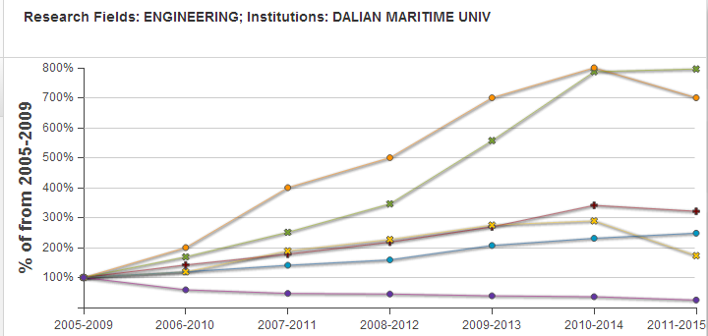
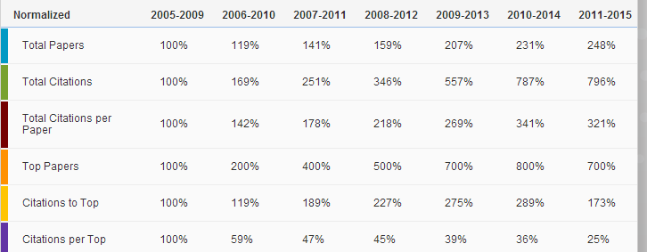
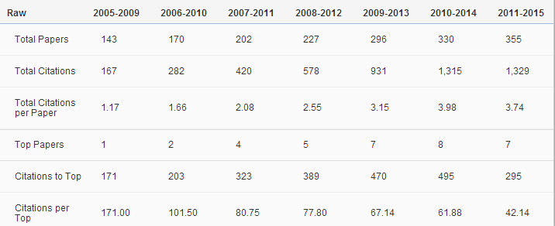

Slide 49
提 纲
ESI数据库简介
2
基准值与阈值介绍
3
ESI的主要功能及检索介绍
结束语
1
4
Notes:
面状——状态研究

Slide 50


科研人员和学生可以利用ESI……
科研人员
发现近期的 热点 论文，追踪最新进展
检索 高被引 论文，发现高影响力文献
跟踪本学科的 研究前沿
寻找某学科的顶尖 研究机构
学生

Slide 51
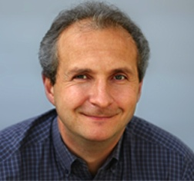

科研管理人员和图书馆员可以利用ESI……
进行机构科研成果的 评价 与 分析
  机构在各学科的影响力
  机构所发表的高被引论文和热点论文
  机构所涉及的研究前沿
寻找 合作 研究机构
为学校管理层提供全球范围内某一特定学科、研究领域的 进展 及 趋势 分析
科研管理人员
图书馆员

Slide 52
结束语
对于科研人员而言， ESI提供了一种动态的、综合的、基于网络的研究分析环境，可以利用ESI数据库选择目标投稿期刊，评判论文影响力，寻求科研合作对象，查找科研热点问题等，促进科研质量和影响力的提升。

Slide 53
感谢聆听 敬请批评指正！
电话：38284945
邮箱：yanxiang@shmtu.edu.cn

